Slide 1




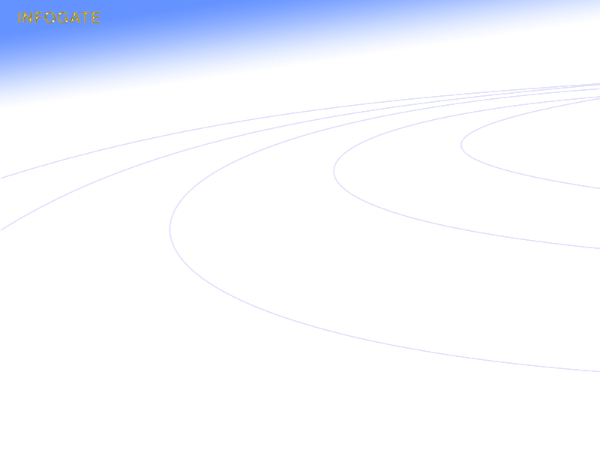


CÂY
ntsonptnk@gmail.com

Slide 2






ĐỊNH NGHĨA
  CÂY là đồ thị liên thông và không có chu trình
  RỪNG là một đồ thị gồm p thành phần liên thông, trong đó mỗi thành phần liên thông là một cây
  Lưu ý: cây không chứa khuyên và cạnh song song.
A
B
D
C
Lý thuyết đồ thị - chương 2 – Nguyễn Thanh Sơn

Slide 3








SỰ TỒN TẠI ĐỈNH TREO
Định lý: Một cây T gồm N đỉnh với N  2 chứa ít nhất hai đỉnh treo
D
A
B
F
E
C
Lý thuyết đồ thị - Nguyễn Thanh Sơn

Slide 4

CÁC ĐỊNH NGHĨA TƯƠNG ĐƯƠNG
Xét đồ thị G gồm N đỉnh, các điều sau đây tương đương.
  Đồ thị G là cây.
  Giữa hai đỉnh bất kỳ của G, tồn tại duy nhất một dây chuyền nối chúng với nhau.
  G liên thông tối tiểu.
  Thêm một cạnh nối 2 đỉnh bất kỳ của G thì G sẽ chứa một chu trình duy nhất.
  G liên thông và có n-1 cạnh
  G không có chu trình và có n-1 cạnh
Lý thuyết đồ thị - Nguyễn Thanh Sơn

Slide 5









CÂY TỐI ĐẠI
  Định nghĩa: Cho G=(X, E) là một đồ thị liên thông và T=(X, F) là một đồ thị bộ phận của G. Nếu T là cây thì T được gọi là một cây tối đại của G.
  Các tên gọi khác: cây khung, cây bao trùm, cây phủ
D
A
B
F
E
C
Lý thuyết đồ thị - Nguyễn Thanh Sơn

Slide 6














SỰ TỒN TẠI CỦA CÂY TỐI ĐẠI
  Định lý: Mọi đồ thị liên thông đều có chứa ít nhất một cây tối đại
D
A
B
F
E
C
Lý thuyết đồ thị - Nguyễn Thanh Sơn

Slide 7
XÁC ĐỊNH CÂY TỐI ĐẠI
Thuật toán tựa PRIM
Input: đồ thị liên thông G=(X, E), X gồm N đỉnh
Output: cây tối đại T=(V, U) của G
  Chọn tùy ý v  X và khởi tạo V := { v }; U := ;
  Chọn w X \ V sao cho e  E, e nối w với một đỉnh trong V
  V := V  {w}; U := U  {e}
  Nếu U đủ N-1 cạnh thì dừng, ngược lại lặp từ bước 2.
Lý thuyết đồ thị - Nguyễn Thanh Sơn

Slide 8













XÁC ĐỊNH CÂY TỐI ĐẠI
D
A
B
F
E
C
V = {F, A, B, E, C, D}
U = {FA, AB, BE, FC, ED}
Lý thuyết đồ thị - Nguyễn Thanh Sơn

Slide 9

CÂY TỐI ĐẠI NGẮN NHẤT
Định nghĩa: Cho G=(X, E)
  G được gọi là ĐỒ THỊ CÓ TRỌNG nếu mỗi cạnh của G được tương ứng với một số thực, nghĩa là có một ánh xạ như sau:
L: E  |R
e | L(e)
  TRỌNG LƯỢNG của một cây T của G bằng với tổng trọng lượng các cạnh trong cây:
L(T) = (eT)L(e)
  CÂY TỐI ĐẠI NGẮN NHẤT là cây tối đại có trọng lượng nhỏ nhất của G
Lý thuyết đồ thị - Nguyễn Thanh Sơn

Slide 10
MA TRẬN TRỌNG LƯỢNG
  Trong các thuật toán tìm cây tối đại ngắn nhất chúng ta có thể bỏ đi hướng các cạnh và các khuyên; đối với các cạnh song song thì có thể bỏ đi và chỉ để lại một cạnh trọng lượng nhỏ nhất trong chúng. Vì vậy đồ thị có thể biểu diễn bằng MA TRẬN TRỌNG LƯỢNG LNxN được qui ước như sau:
    ●Lij = trọng lượng cạnh nhỏ nhất nối i đến j (nếu có)
    ●Lij =  nếu không có cạnh nối i đến j
Lý thuyết đồ thị - Nguyễn Thanh Sơn

Slide 11









MA TRẬN TRỌNG LƯỢNG
5
D
16
A
12
B
6
7
5
15
E
C
10
Lý thuyết đồ thị - Nguyễn Thanh Sơn

Slide 12
XÁC ĐỊNH CÂY TỐI ĐẠI NGẮN NHẤT
Thuật toán PRIM
Input: đồ thị liên thông G=(X, E), X gồm N đỉnh
Output: cây tối đại ngắn nhất T=(V, U) của G
  Chọn tùy ý v  X và khởi tạo V := { v }; U := ;
  Chọn cạnh e có trọng lượng nhỏ nhất trong các cạnh (w, v) mà w  X\V và v  V
  V := V  {w}; U := U  {e}
  Nếu U đủ N-1 cạnh thì dừng, ngược lại lặp từ bước 2.
Lý thuyết đồ thị - Nguyễn Thanh Sơn

Slide 13



THUẬT TOÁN PRIM
5
D
16
A
12
B
10
6
F
7
5
15
9
E
C
10
8
V = {F, C, A, D, E, B}
U = {FC, CA, AD, DE, EB}
Trọng lượng: 32
Lý thuyết đồ thị - Nguyễn Thanh Sơn

Slide 14
THUẬT TOÁN PRIM - nháp
5
D
5
A
5
B
5
5
F
5
5
5
5
E
C
5
5
Lý thuyết đồ thị - Nguyễn Thanh Sơn

Slide 15
XÁC ĐỊNH CÂY TỐI ĐẠI NGẮN NHẤT
Thuật toán KRUSKAL
Input: đồ thị G=(X, E) liên thông, X gồm N đỉnh
Output: cây tối đại ngắn nhất T=(V, U) của G
  Sắp xếp các cạnh trong G tăng dần theo trọng lượng; khởi tạo T := .
  Lần lượt lấy từng cạnh e thuộc danh sách đã sắp xếp. Nếu T+{e} không chứa chu trình thì kết nạp e vào T: T := T+{e}.
  Nếu T đủ N-1 cạnh thì dừng; ngược lại, lặp bước 2.
Lý thuyết đồ thị - Nguyễn Thanh Sơn

Slide 16
THUẬT TOÁN KRUSKAL
5
D
16
A
12
B
10
6
F
7
15
15
9
E
C
10
8
E = {AD, DE, EB, AC, CC, FC, AF, CE, AB, BC, DB}
Trọng lượng: 32
Lý thuyết đồ thị - Nguyễn Thanh Sơn

Slide 17

THUẬT TOÁN TỰA PRIM – CÀI ĐẶT
Graph Graph::SpanningTree()
{
//Tìm cây khung của đồ thị
}
Lý thuyết đồ thị - Nguyễn Thanh Sơn

Slide 18
THUẬT TOÁN PRIM – CÀI ĐẶT
Graph Graph::MST_Prim()
{
//Tìm cây tối đại ngắn nhất của đồ thị có trọng
}
Lý thuyết đồ thị - Nguyễn Thanh Sơn

Slide 19
THUẬT TOÁN KRUSKAL – CÀI ĐẶT
Graph Graph::MST_Kruskal()
{
//Tìm cây tối đại ngắn nhất của đồ thị có trọng
}
Lý thuyết đồ thị - Nguyễn Thanh Sơn

Slide 20










ĐỒ THỊ CÓ GỐC
Định nghĩa: Cho đồ thị có hướng G=(X, E). Ta nói G là một ĐỒ THỊ CÓ GỐC nếu tồn tại đỉnh rX sao cho từ r có đường đi đến v, vX
G1
G2
Lý thuyết đồ thị - Nguyễn Thanh Sơn

Slide 21








ĐỒ THỊ LIÊN THÔNG MẠNH
Định nghĩa: Cho đồ thị có hướng G=(X, E). Ta nói G là ĐỒ THỊ LIÊN THÔNG MẠNH khi và chỉ khi i,jX luôn tồn tại đường đi từ i đến j và đường đi từ j đến i.
G1
G2
Lý thuyết đồ thị - Nguyễn Thanh Sơn

Slide 22






ĐỒ THỊ TỰA LIÊN THÔNG MẠNH
Định nghĩa: Cho đồ thị có hướng G=(X, E). Ta nói G là ĐỒ THỊ TỰA LIÊN THÔNG MẠNH khi và chỉ khi  i, j  X, k  X sao cho có đường đi từ k đến i và có đường đi từ k đến j.
G1
G2
Lý thuyết đồ thị - Nguyễn Thanh Sơn

Slide 23

ĐỒ THỊ TỰA LIÊN THÔNG MẠNH
  Nhận xét: G=(X, E) là đồ thị có hướng:
G có gốc  G tựa liên thông mạnh  G liên thông
  Định lý: với G=(X, E) là đồ thị có hướng hữu hạn, ta có:
G có gốc  G tựa liên thông mạnh
Lý thuyết đồ thị - Nguyễn Thanh Sơn

Slide 24






CÂY CÓ HƯỚNG (CÂY NGOÀI)
Định nghĩa: Cho G=(X, E) là đồ thị có hướng liên thông. G được gọi là cây có hướng nếu:
  a)G không có chu trình,
  b)G có gốc.
G1
G2
Lý thuyết đồ thị - Nguyễn Thanh Sơn

Slide 25
CÂY CÓ HƯỚNG
Lưu ý:
  ●Chu trình có thể không quan tâm đến hướng của các cạnh.
  ●Cây có hướng cũng là cây.
  ●Cần phân biệt cây trong LTĐT và cây trong các giáo trình khác
Lý thuyết đồ thị - Nguyễn Thanh Sơn

Slide 26


CÂY CÓ HƯỚNGCÁC ĐỊNH NGHĨA TƯƠNG ĐƯƠNG
Cho đồ thị có hướng G=(X, E) gồm N đỉnh. Các điều sau đây tương đương với nhau.
  G là một cây có hướng.
  r  X thỏa v  X, có một đường đi duy nhất từ r đến v.
  G tựa liên thông mạnh tối tiểu.
  G liên thông và có đỉnh r sao cho:
d-(r)=0 và d-(i)=1, iX\{r}.
  G không có chu trình và có đỉnh r sao cho:
d-(r)=0 và d-(i)=1, iX\{r}.
Lý thuyết đồ thị - Nguyễn Thanh Sơn

Slide 27

CÂY CÓ HƯỚNGCÁC ĐỊNH NGHĨA TƯƠNG ĐƯƠNG
  G tựa liên thông mạnh và không có chu trình.
  G tựa liên thông mạnh và có N-1 cạnh.
Lưu ý:
  ●r trong các định nghĩa trên là duy nhất và được gọi là gốc của cây có hướng.
  ●Mỗi đỉnh iX có duy nhất một đỉnh j mà cạnh liên kết với (j, i) hướng vào i, đỉnh j được gọi đỉnh cha của I.
  ●Nếu đỉnh xX thỏa điều kiện d+(x)=0 thì x được gọi là lá của cây có hướng.
Lý thuyết đồ thị - Nguyễn Thanh Sơn

Slide 28
CÂY CÓ HƯỚNG
Định lý: Cho G là đồ thị có hướng.
  Nếu G có chứa một đồ thị bộ phận là cây có hướng thì G tựa liên thông mạnh.
  Nếu G tựa liên thông mạnh thì G có chứa một đồ thị bộ phận là cây có hướng.
Nếu G tựa liên thông mạnh, T là một cây có hướng là đồ thị bộ phận G thì T cũng được gọi là cây có hướng tối đại của G.
Lý thuyết đồ thị - Nguyễn Thanh Sơn

Slide 29

MA TRẬN KIRCHOFF
Định nghĩa: Cho đồ thị có hướng G=(X, E) gồm N đỉnh. Ma trận KIRCHOFF là ma trận KNxN được định nghĩa như sau:
d-(i) nếu i=j
Kij =
-Bij nếu ij
(Bij làphần tử ở dòng i cột j của ma trận kề)

Lý thuyết đồ thị - Nguyễn Thanh Sơn

Slide 30



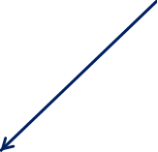




MA TRẬN KIRCHOFF
1
2
4
3
Lý thuyết đồ thị - Nguyễn Thanh Sơn

Slide 31
ĐỊNH LÝ KIRCHOFF
Định lý:
Giả sử G là đồ thị có hướng đơn, N đỉnh, N-1 cạnh có ma trận Kirchoff là K.
  Gọi K(1, 1) là ma trận có được từ ma trận K bằng cách bỏ đi dòng 1 và cột 1,
  khi đó G là cây ngoài có gốc tại đỉnh 1X khi và chỉ khi det K(1, 1)=1.
Lý thuyết đồ thị - Nguyễn Thanh Sơn

Slide 32
ĐỊNH LÝ KIRCHOFF
1
2
4
3
Lý thuyết đồ thị - Nguyễn Thanh Sơn

Slide 33
BÀI TẬP
  Chứng minh các định lý tương đương
  Xác định số lượng cây tối đại của đồ thị dạng CÂY, CHU TRÌNH SƠ CẤP, ĐỦ, …
  Chứng minh tính đúng đắn của các giải thuật PRIM, KRUSKAL
GV: Döông Anh Ñöùc

